Slide 1
Ameba Arduino 超音波測距與土壤濕度
2020/05/25:新一代網路

Slide 2
本周重點
土壤溼度感測器
超音波測距器
用設備連動其他IOT元件(LED等)

Slide 3
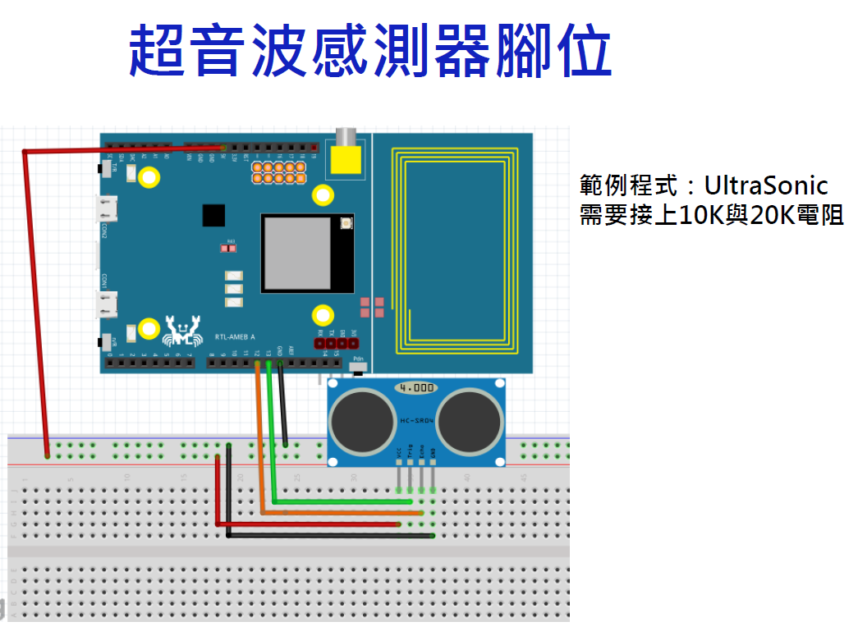

Slide 4
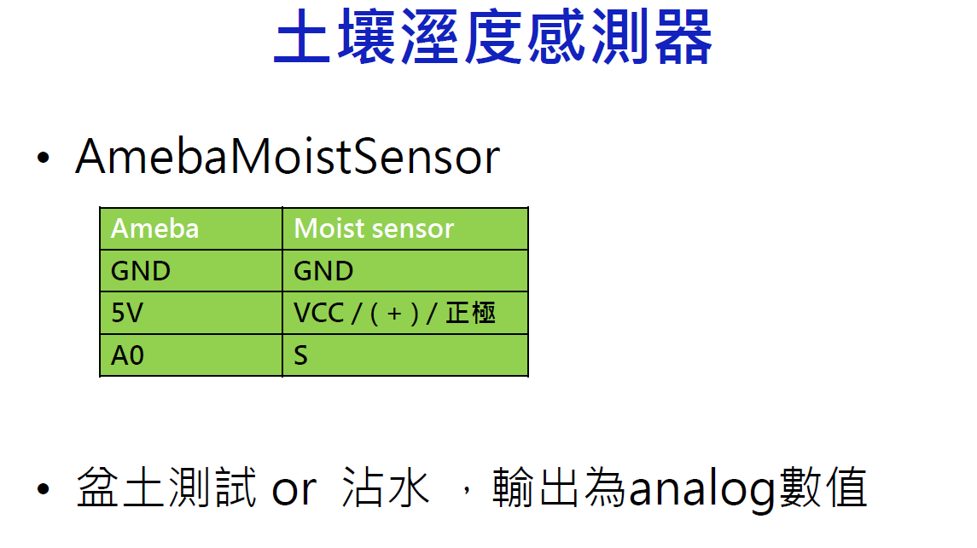
可用衛生紙沾水測試，試完記得擦乾

